Slide 1

Splunk SIEM
Diogo Antunes & Duarte Rodrigues
ISEC – LEI
Coimbra, Junho de 2025

Slide 2
Objetivos do Projeto
Usar o Splunk para recolher, indexer, analisar e visualizar dados de logs.
Detetar falhas de segurança e simular ataques.
Integrar funcionalidades do Splunk em ambientes realistas

Slide 3
O que é o Splunk?
Plataforma de análise de dados de máquina (logs).
Processa logs de sistemas, servidores, aplicações entre outros.
Usa a Linguagem SPL (Search Processing Language).
Interpreta automaticamente diferentes formatos de dados não estruturados.

Slide 4
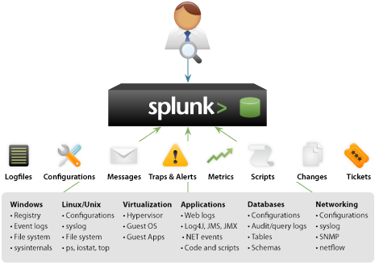
O que é o Splunk?

Slide 5
Funcionaliades Principais do Splunk
Coleta de dados via Forwarders, syslog e ficheiros.
Armazenamento organizado em Buckets.
Dashboard interativo com gráficos e tabelas.
Alertas automáticos configuráveis com ações.
Escalabiliade e alto desempenho

Slide 6
Topologia utilizada para as experiências
Simulado em GNS3 com 1 Router, uma VM Windows 10, VM Kali Linux, Webterm e um IPTerm.
Todos na mesma rede com NAT e Splunk Server em Windows 10.
Router com SSH, HTTP e utilizadores admina, adminb e webadmin.
Logging detalhado enviado via UDP.

Slide 7
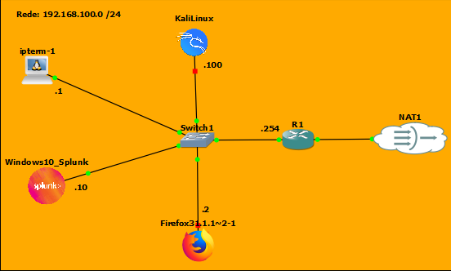
Topologia utilizada para as experiências

Slide 8
Experiência 1 – Logs do Router
Router envia logs via syslog (UDP:514) para o Splunk.
Indexação em ‘network_logs’ e visualização com filtros.
Regras de firewall adicionadas no Windows para ICMP e UDP:514.
Logs incluem SSH, HTTP e a configurção no Router.

Slide 9
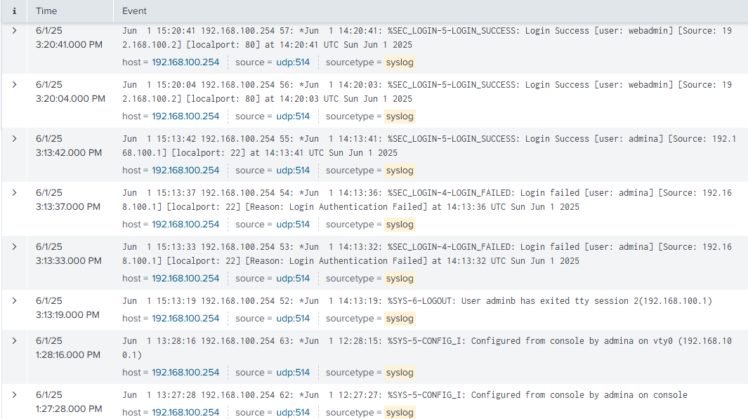

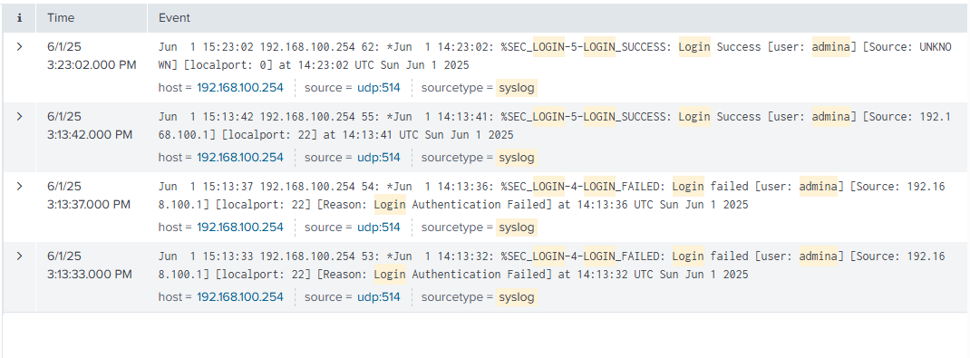
Experiência 1 – Logs do Router

Slide 10
Experiência 2 - Logs do IIS
Uso do Universal Forwarder para logs do IIS via TCP:9997.
Indexação no índice ‘main’, sourcetype = ‘iis’.
Logs gerados por autenticação ao site.
Inicialmenmente ilegíveis – no entanto ao aceder aos detalhes é possível uma melhor compreensão.

Slide 11
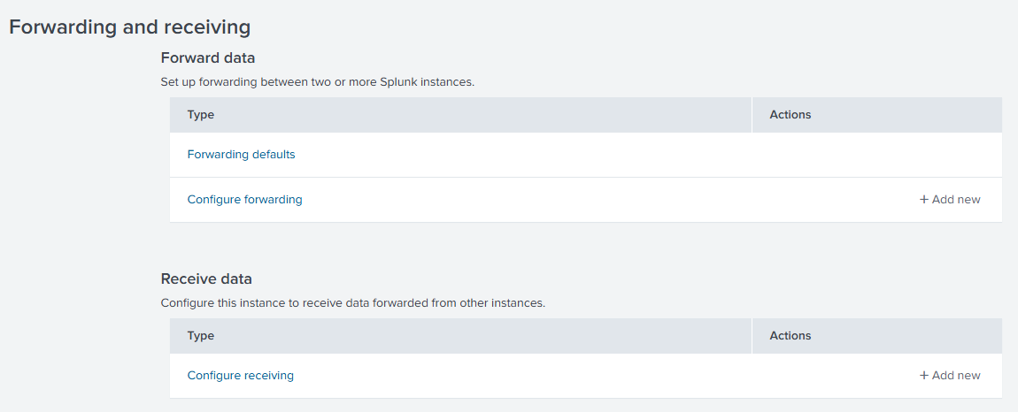
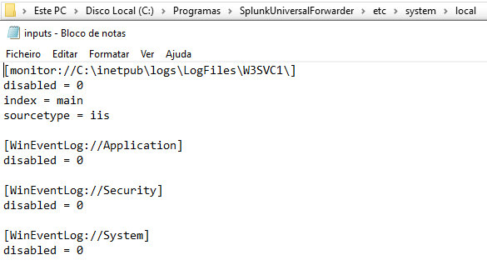
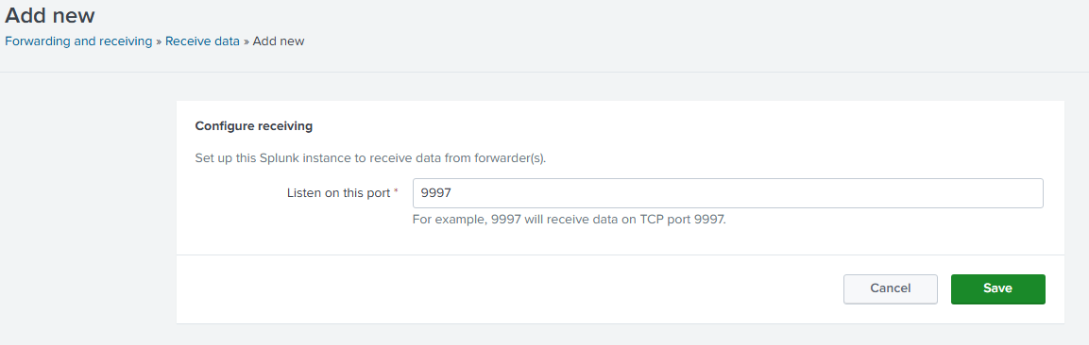
Experiência 2 - Logs do IIS

Slide 12
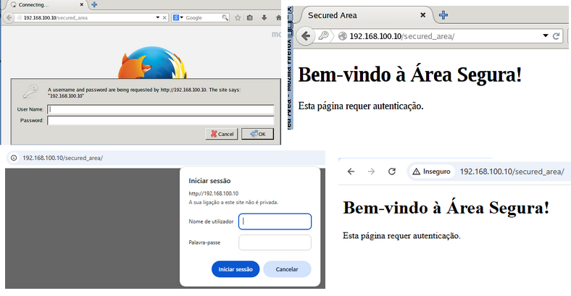
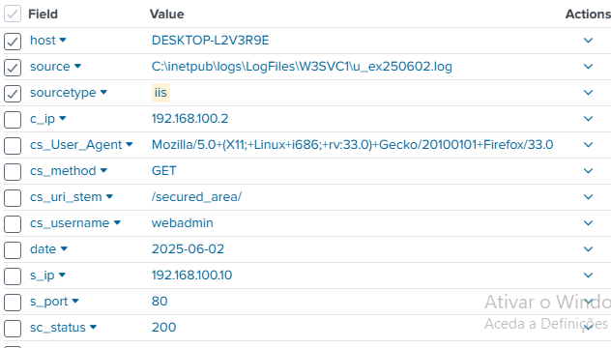
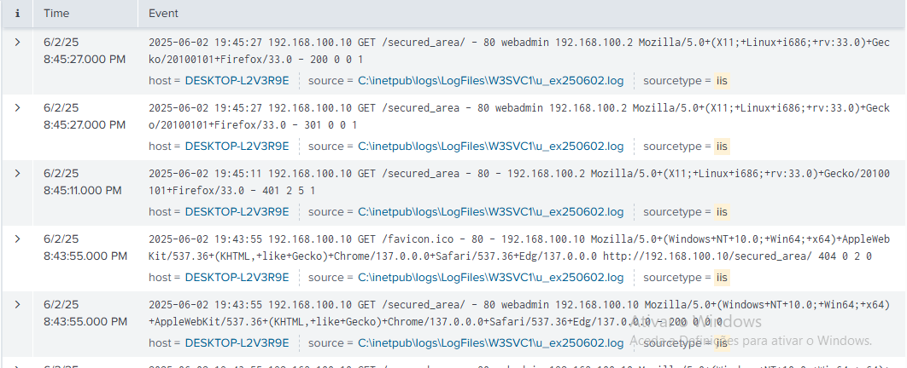
Experiência 2 - Logs do IIS

Slide 13
Experiência 3 – Dashboards e Otimização
Instalação de Add-On da cisco para melhorar a leitura.
Campos adicionais: source_ip, username e tipo de acesso.
Criação de dashboards com SPL detalhando os acessos.
Tabelas interativas e atualizadas em tempo real.

Slide 14
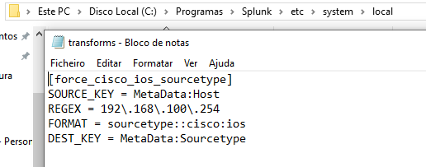
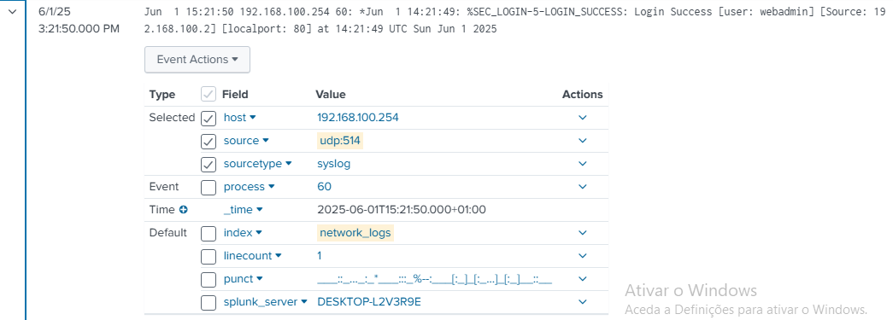
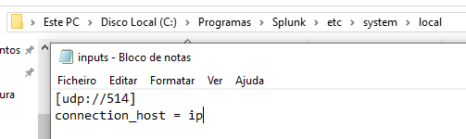
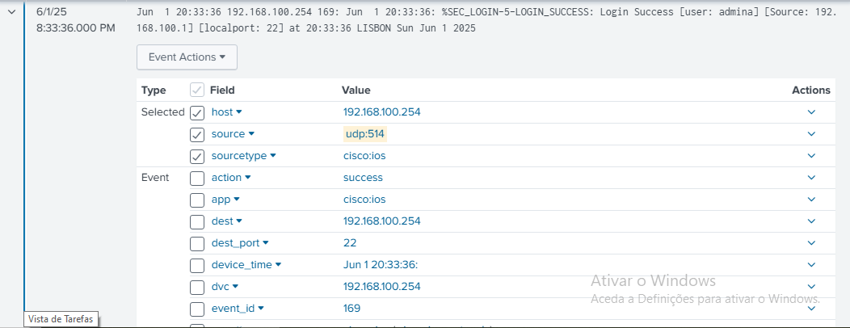
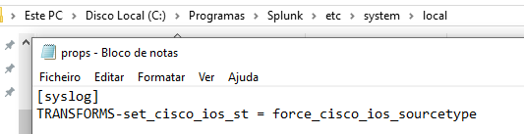
Experiência 3 – Dashboards e Otimização

Slide 15
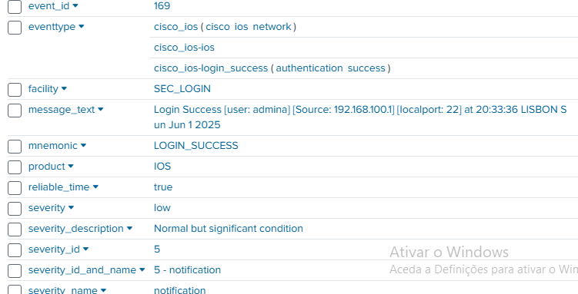
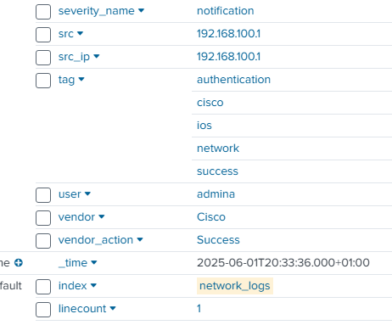
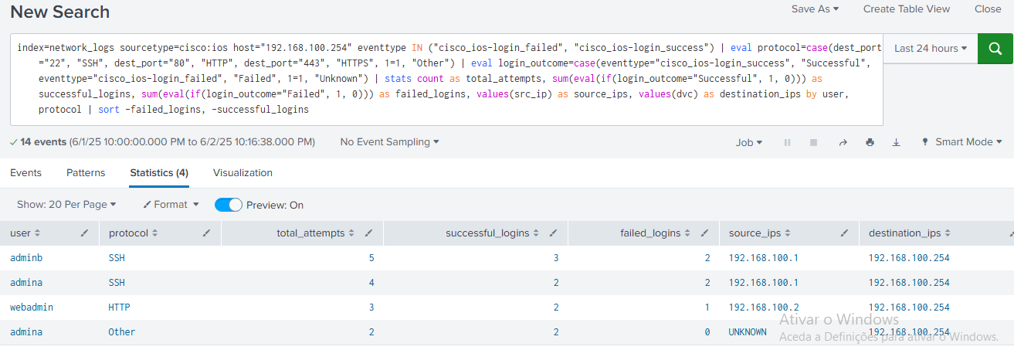
Experiência 3 – Dashboards e Otimização

Slide 16
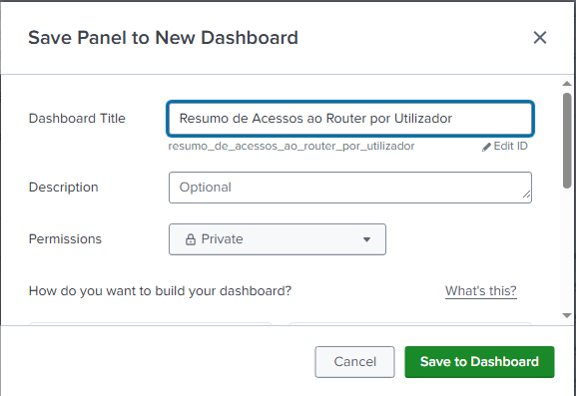
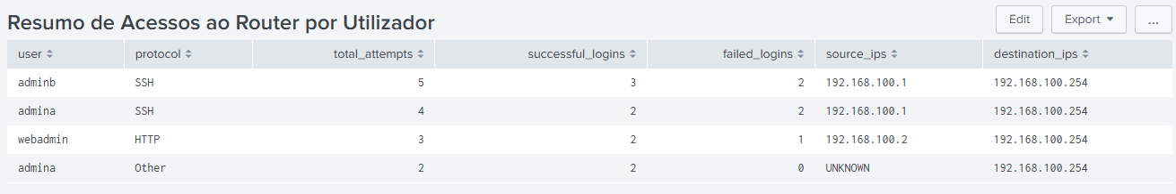
Experiência 3 – Dashboards e Otimização

Slide 17
Experiência 4 – Alerta de Força Bruta
Alerta: >5 falhas deautenticação em 15 minutos.
Ataque simulado com a ferramenta Hydra do Kali Linux via HTTP (SSH incompatível com o Router).
Trigger alert configurado e gerado com sucesso.
Frequência de verificação ajustada manualmente (5min).

Slide 18
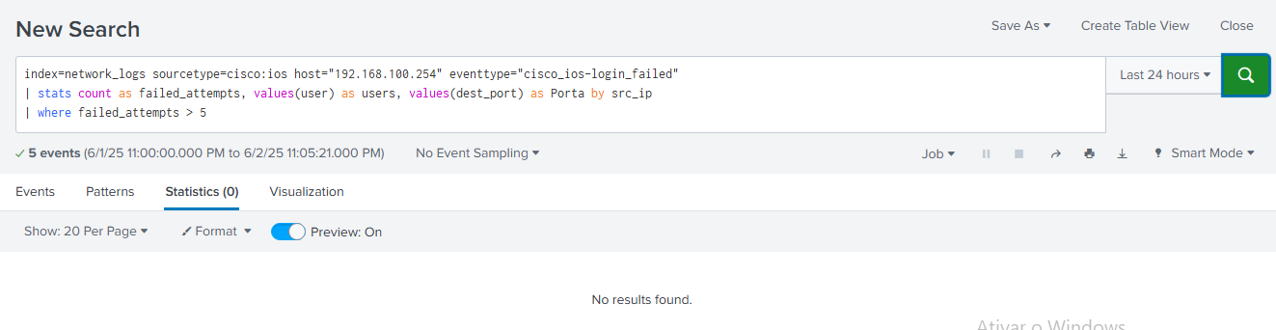
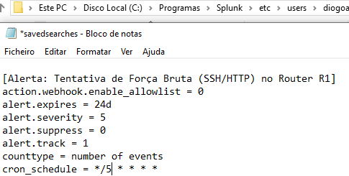
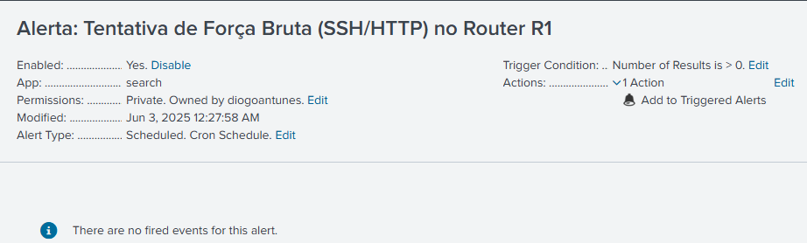
Experiência 4 – Alerta de Força Bruta

Slide 19
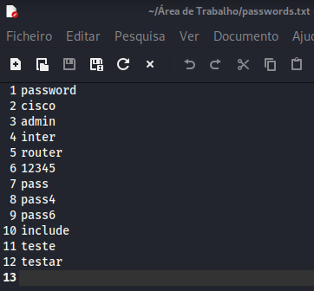
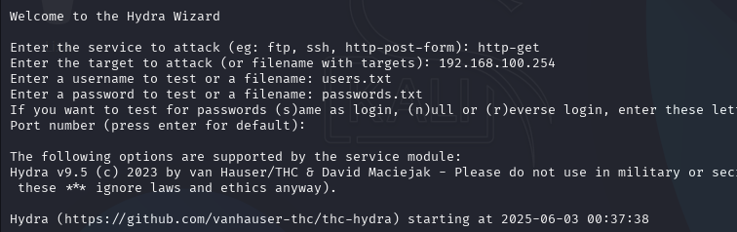
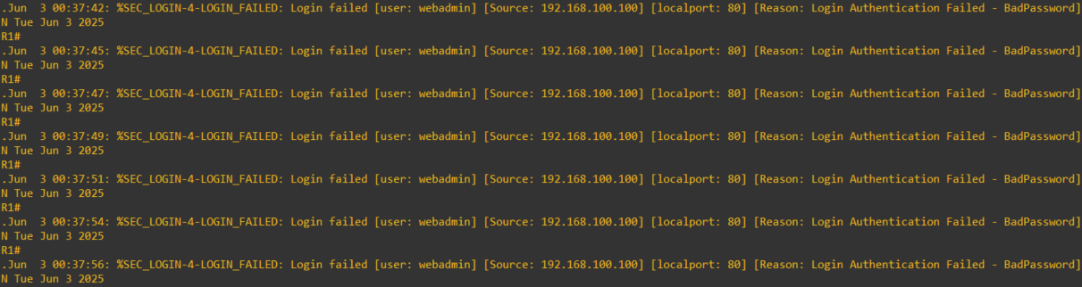
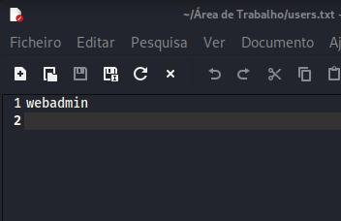
Experiência 4 – Alerta de Força Bruta

Slide 20
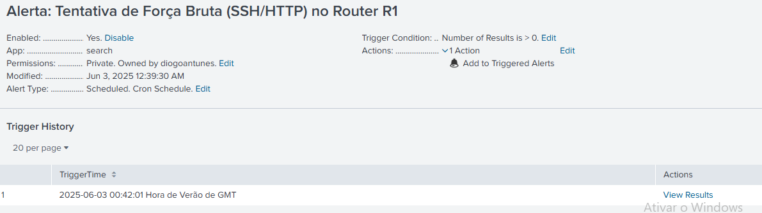
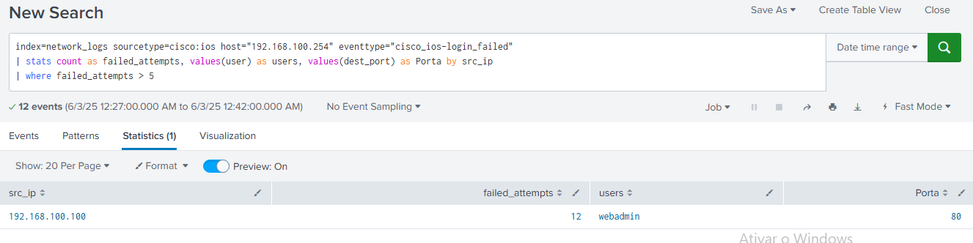
Experiência 4 – Alerta de Força Bruta

Slide 21
Conclusões
O Splunk é eficaz na recolha e análise de dados de logs.
Permite uma visualização clara e resposta imediata a incidentes.
O ambiente realista facilitou a simulação de ataques.
No projeto aplicámos a Teoria na prática com sucesso.

